Slide 1
Electricité

Slide 2
Chap IV
Protection des personnes et des installations électriques

Slide 3
Objectifs
Citer les effets physiologiques du courant électrique sur le corps humain
Décrire les différents types de contact directs et indirects
Décrire les dispositifs de sécurité des personnes dans le cas des contacts directs
Décrire et expliquer les dispositifs de sécurité des personnes dans le cas de contacts indirects
Définir la notion d’habilitation électrique
Citer les effets dangereux du courant électrique pour une installation
Décrire et expliquer les différents types de protection des installations

Slide 4
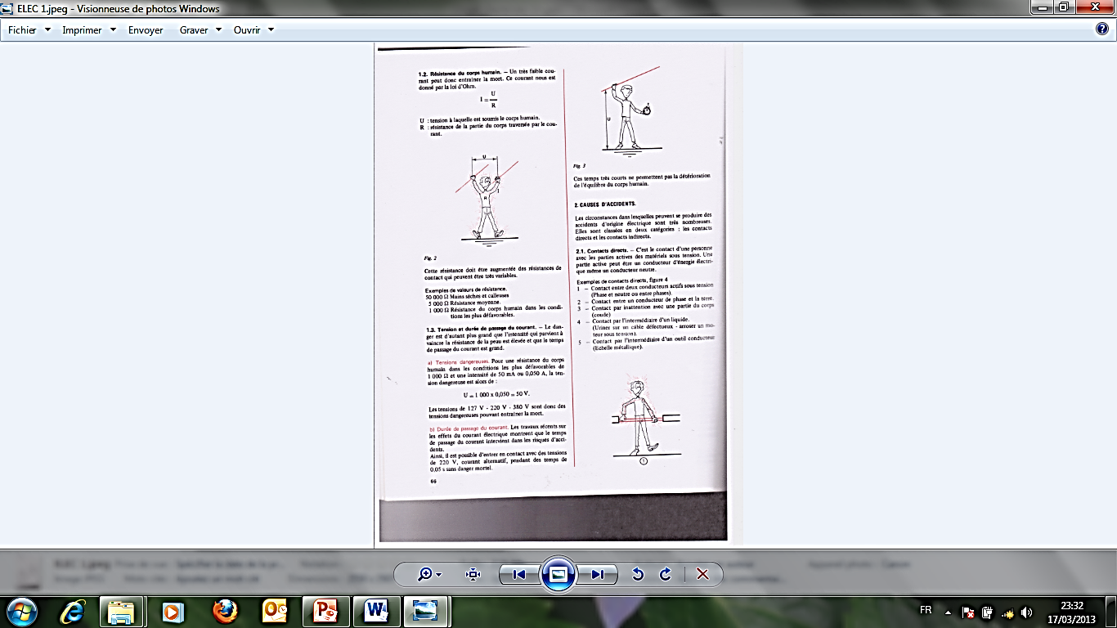
41) Protection des personnes 411)Danger du courant EDF pour l’utilisateur. Effets physiologiques
Le corps humain conduit l’électricité
Sa résistance = f(tension appliquée, fréquence, humidité)
Donnée par la loi d’OHM : U = RI
Danger avec durée de passage du courant

Slide 5
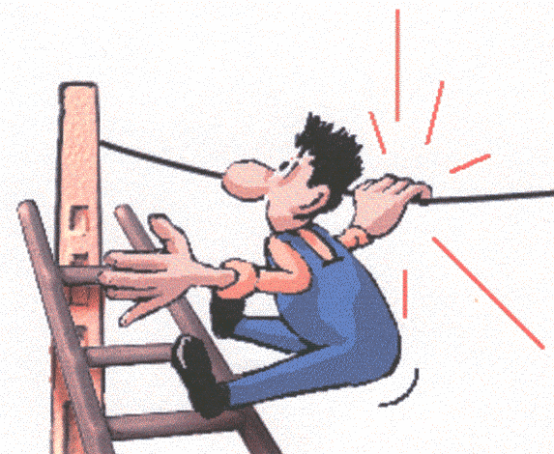
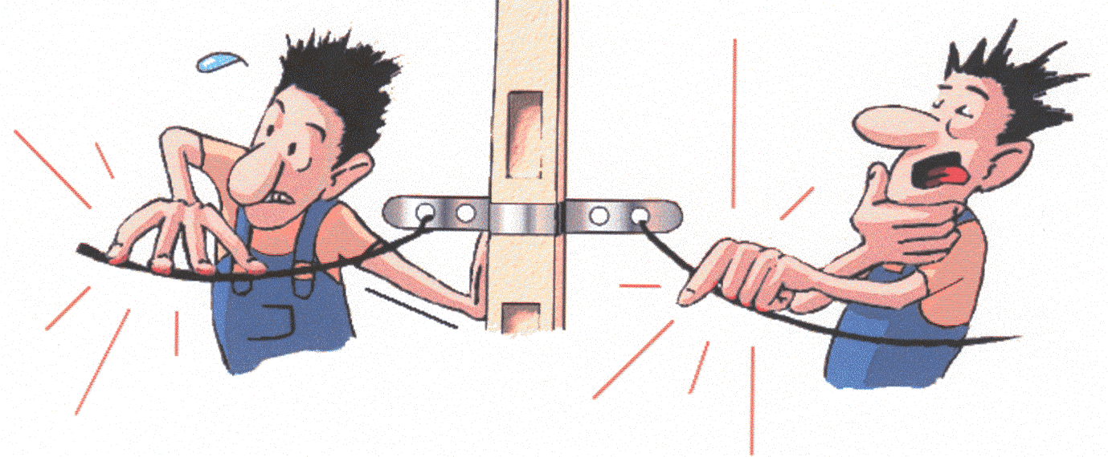
41) Protection des personnes 411)Danger du courant EDF pour l’utilisateur. Effets physiologiques
Chocs électriques
Collage
Asphyxie
10 < I < 20 mA
⇒ crispation musculaire
25 < I < 30 mA
⇒ tétanisation musculaire

Slide 6
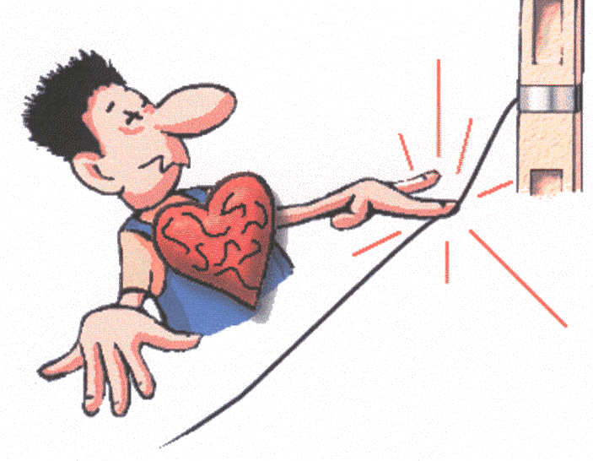
41) Protection des personnes 411)Danger du courant EDF pour l’utilisateur. Effets physiologiques
I > 50 mA
⇒ fibrillation cardiaque ⇒ arrêt cardiaque

Slide 7
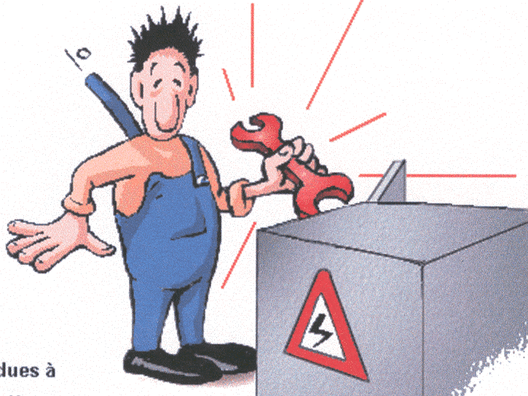
41) Protection des personnes 411)Danger du courant EDF pour l’utilisateur. Effets physiologiques
Echauffement du conducteur traversé par un courant électrique
⇒ brûlures
⇒ lésions oculaires (arc électrique)

Slide 8
41) Protection des personnes 411)Danger du courant EDF pour l’utilisateur. Effets physiologiques
Causes d’accidents
Contacts directs
Contacts indirects

Slide 9
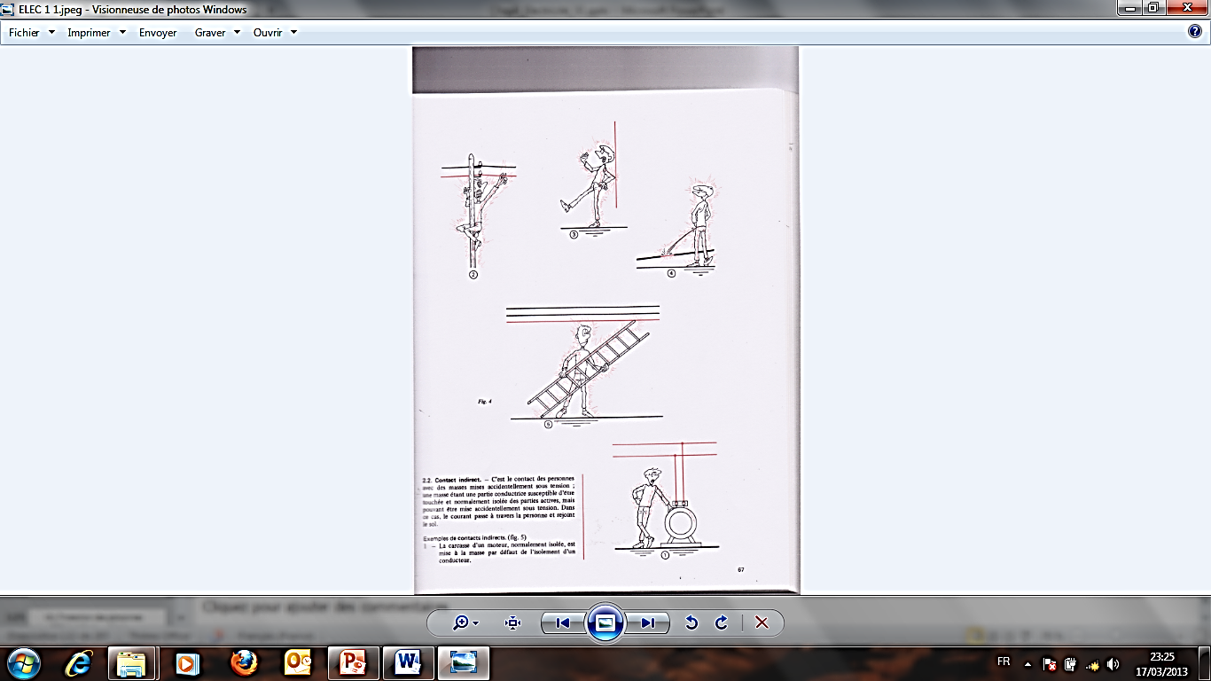
41) Protection des personnes 411)Danger du courant EDF pour l’utilisateur. Effets physiologiques
Contacts directs

Slide 10
41) Protection des personnes 411)Danger du courant EDF pour l’utilisateur. Effets physiologiques
Contacts directs

Slide 11
41) Protection des personnes 411)Danger du courant EDF pour l’utilisateur. Effets physiologiques
Contacts directs

Slide 12
41) Protection des personnes 411)Danger du courant EDF pour l’utilisateur. Effets physiologiques
Contacts indirects

Slide 13
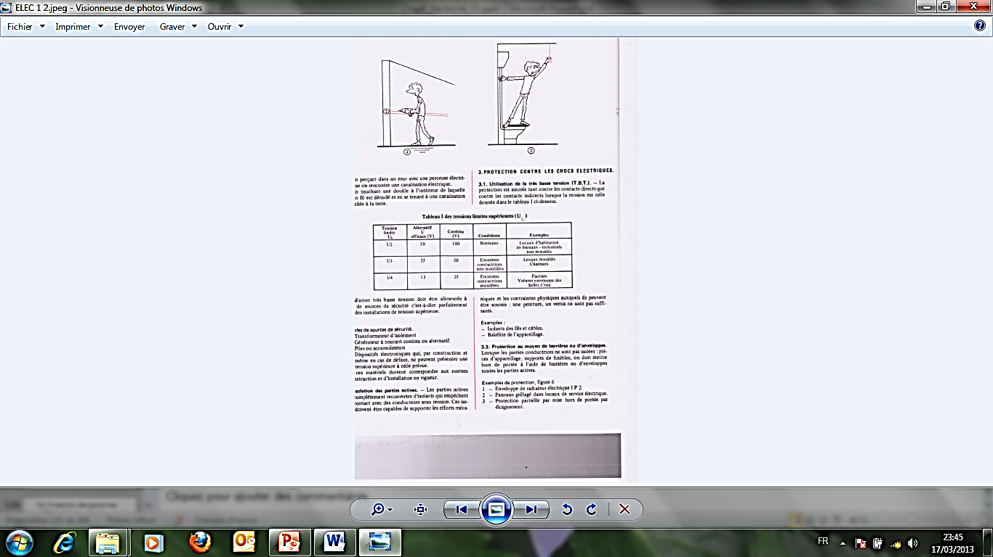
41) Protection des personnes 411)Danger du courant EDF pour l’utilisateur. Effets physiologiques
Contacts indirects

Slide 14
41) Protection des personnes 411)Danger du courant EDF pour l’utilisateur. Effets physiologiques
Contacts indirects

Slide 15
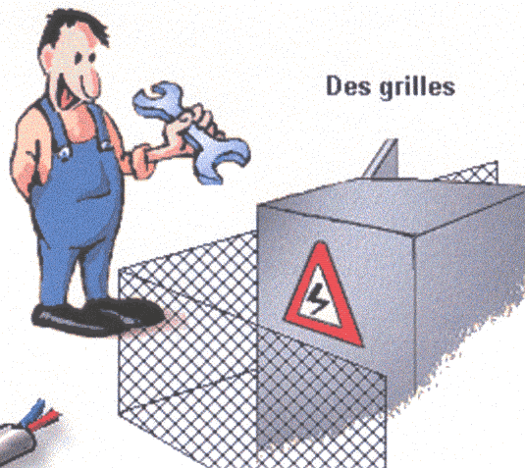
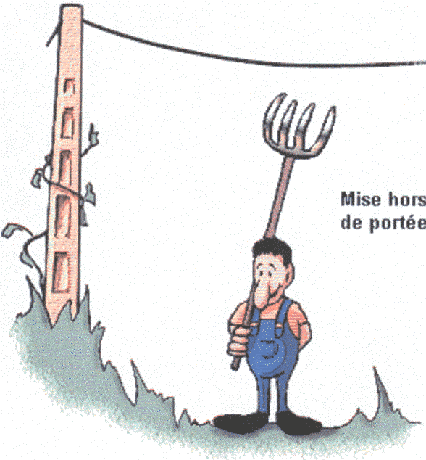
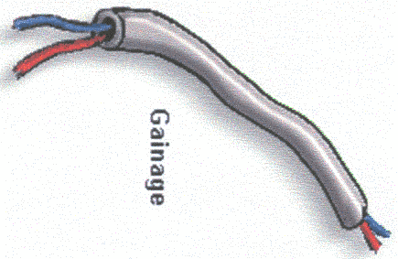
41) Protection des personnes 412) Protection des personnes : prise de terre, disjoncteur différentiel
Contacts directs
Protection
Des parties actives
Isolation
Eloignement

Slide 16
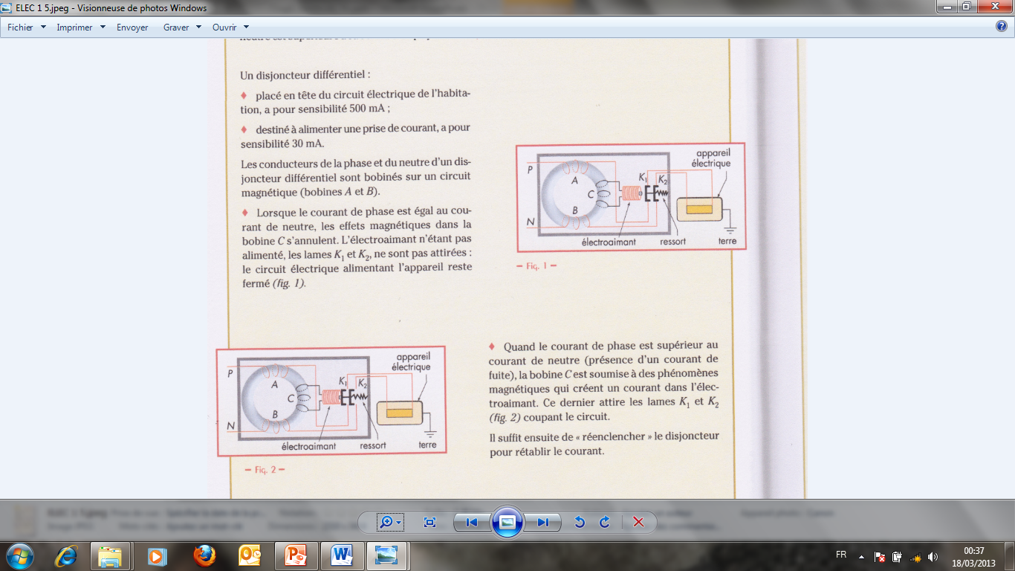
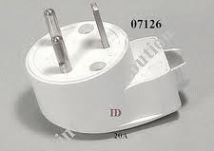
41) Protection des personnes 412) Protection des personnes : prise de terre, disjoncteur différentiel
Contacts indirects
Disjoncteur différentiel
Prise de terre

Slide 17
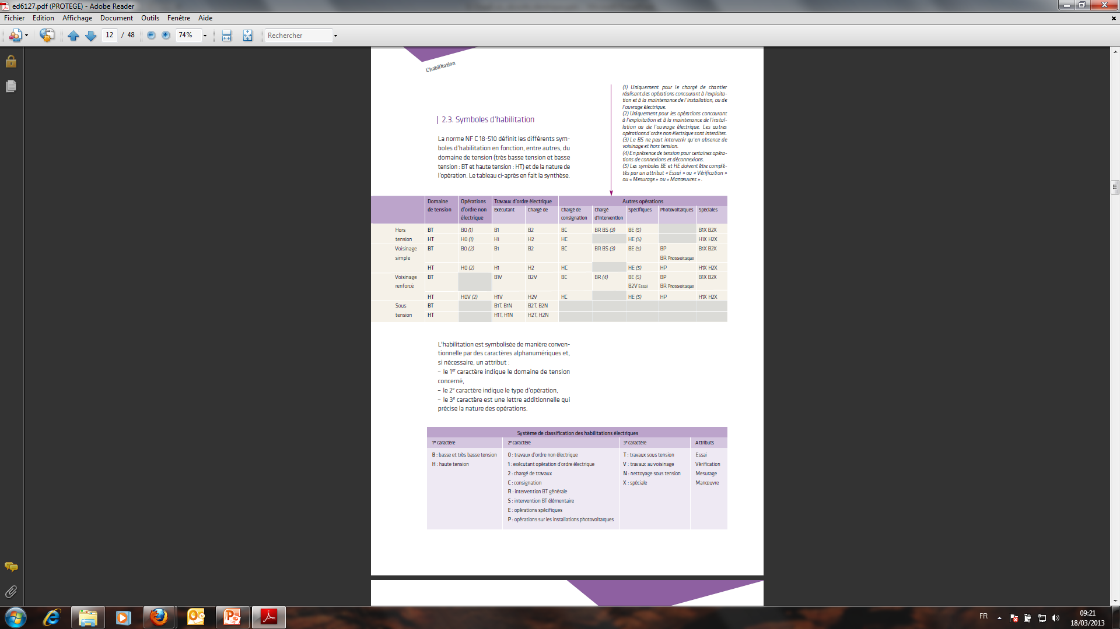
41) Protection des personnes 413) Habilitation électrique

Slide 18
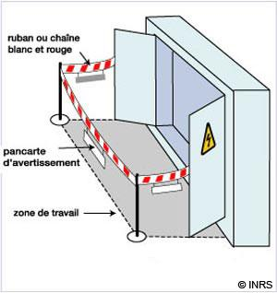
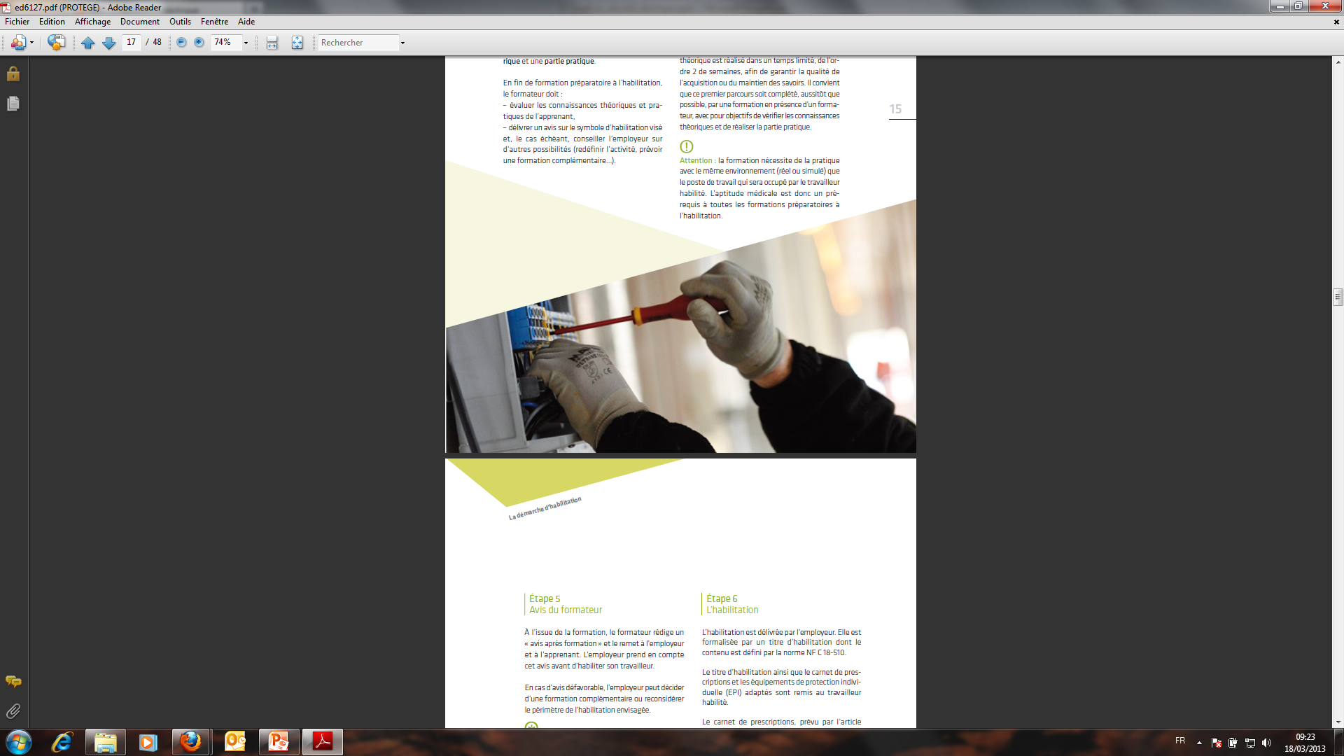
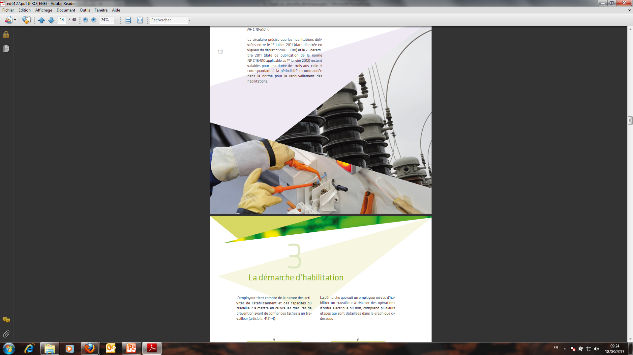
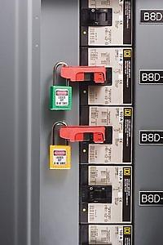
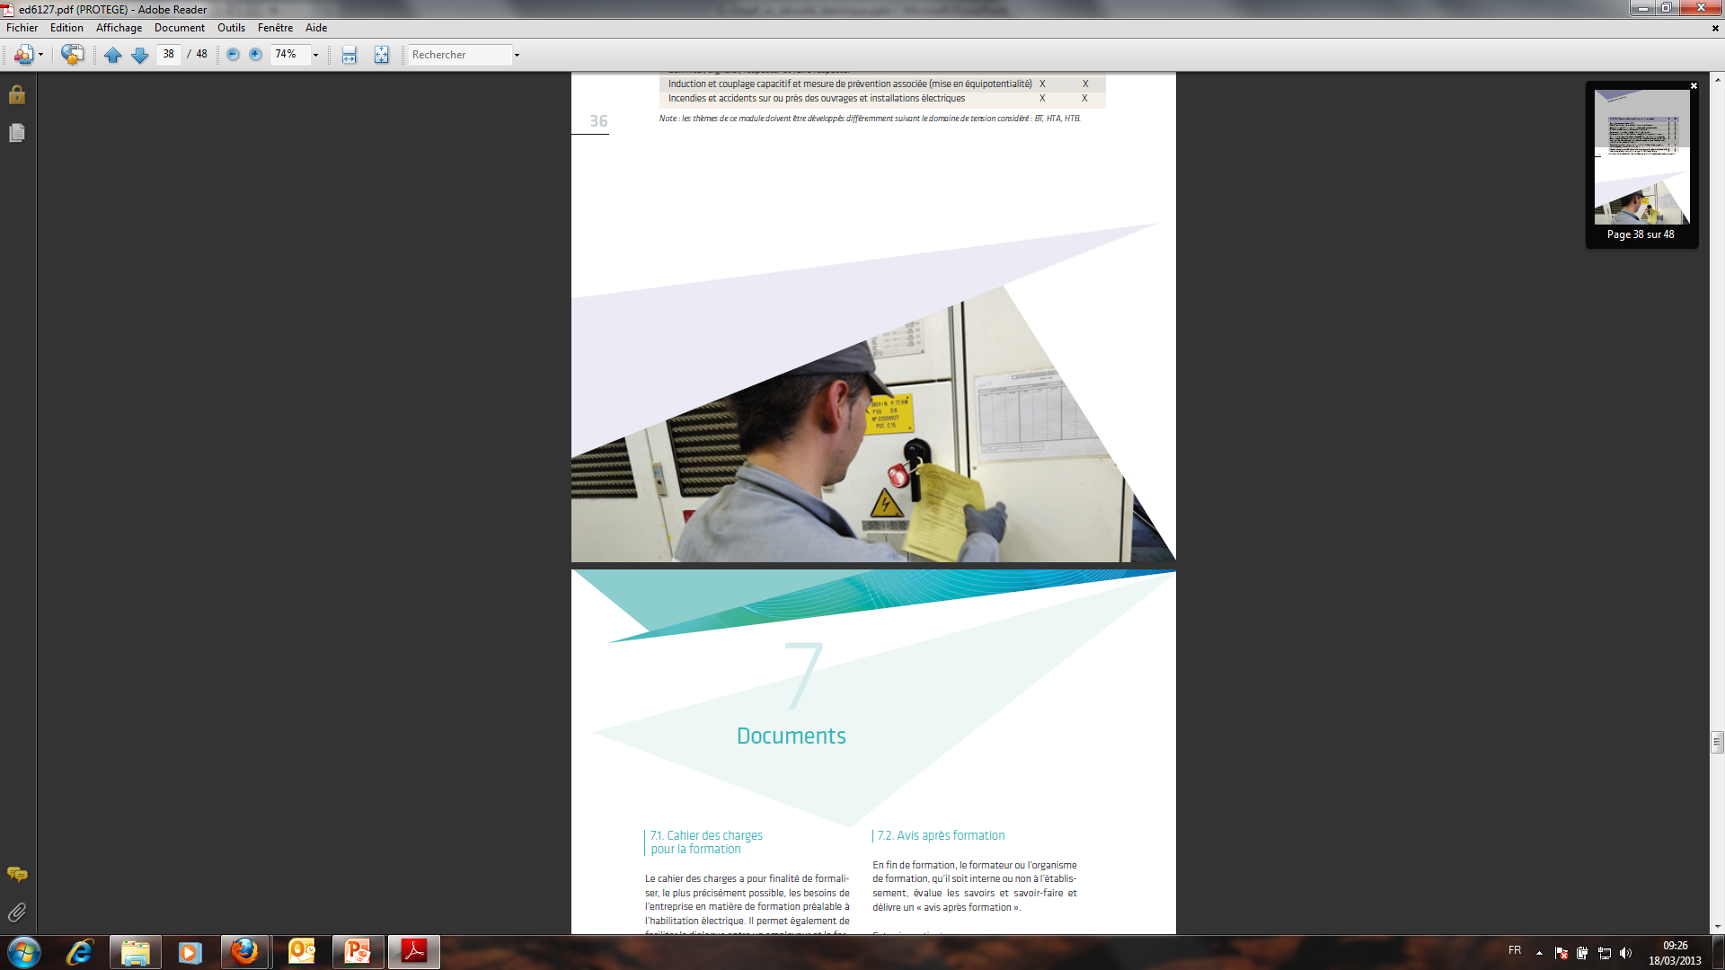
41) Protection des personnes 413) Habilitation électrique

Slide 19
42) Protection des installations électriques 421) Dangers du courant EDF pour les installations et les appareils
Causes d’accidents
Surcharge
Surtension
Court-circuit

Slide 20
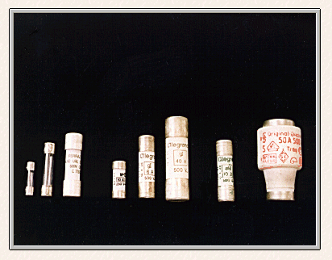
42) Protection des installations électriques 422) Protections des installations : fusibles, relais de protections (thermique, magnétique, magnéto-thermique)
Fusibles (coupe-circuit)
aM
Moteur
Courts circuits
aR
gG
Ultra Rapides
Courts circuits
Surcharges et courts circuits

Slide 21
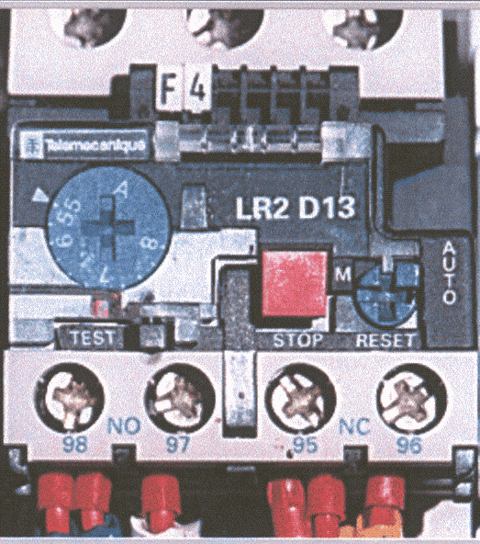
42) Protection des installations électriques 422) Protections des installations : fusibles, relais de protections (thermique, magnétique, magnéto-thermique)
Relais thermique
Déformation du bilame
par la chaleur
Ouverture du circuit
Protection contre les surcharges

Slide 22
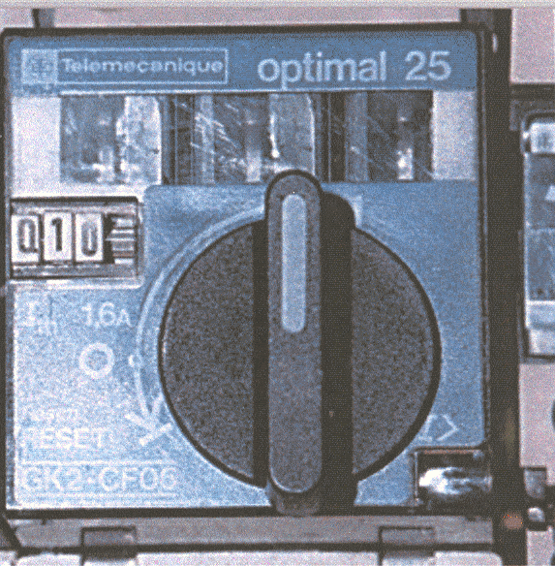
42) Protection des installations électriques 422) Protections des installations : fusibles, relais de protections (thermique, magnétique, magnéto-thermique)
Disjoncteur magnéto- thermique
DEUX dispositifs en UN
Un relais thermique
Un relais magnétique
Protection contre les surcharges ET les courts circuits

Slide 23
